Slide 1
Laboratorní pomůcky a zařízení

Slide 2
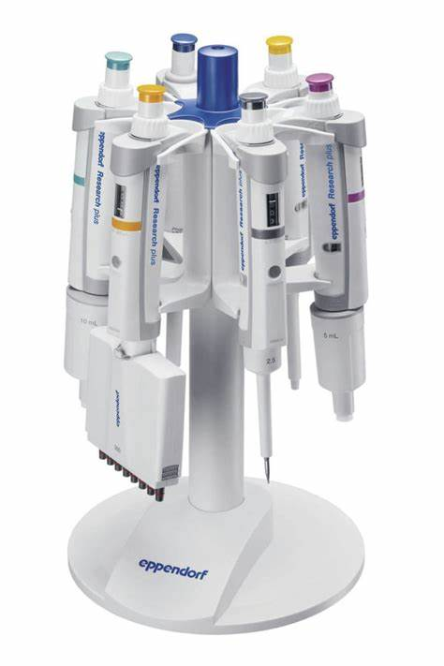
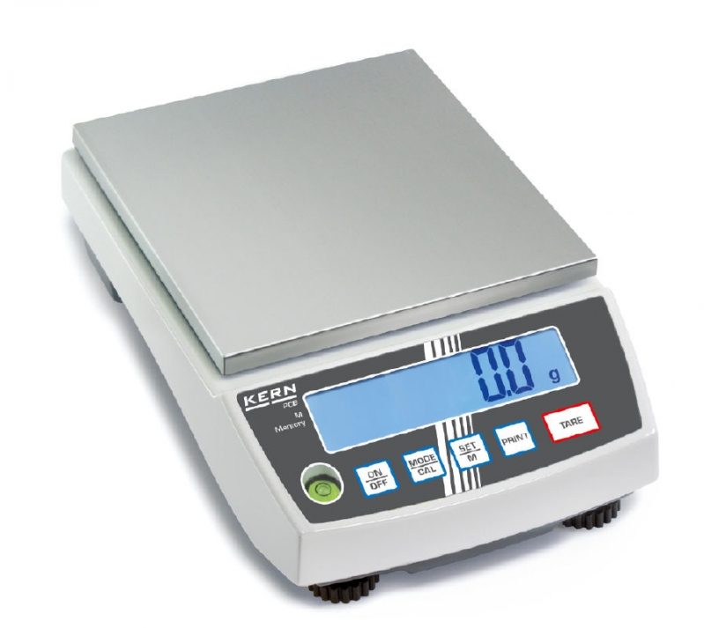
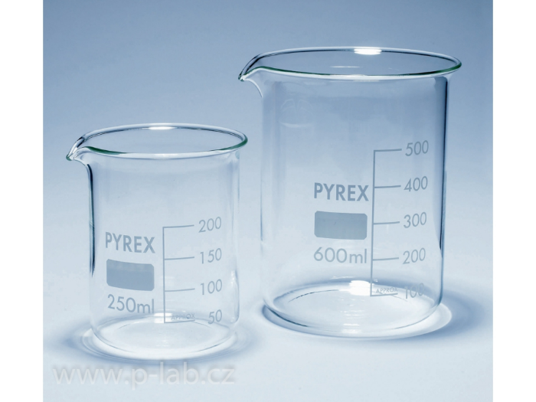

Slide 3
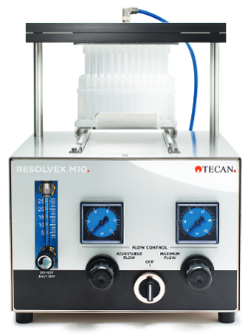
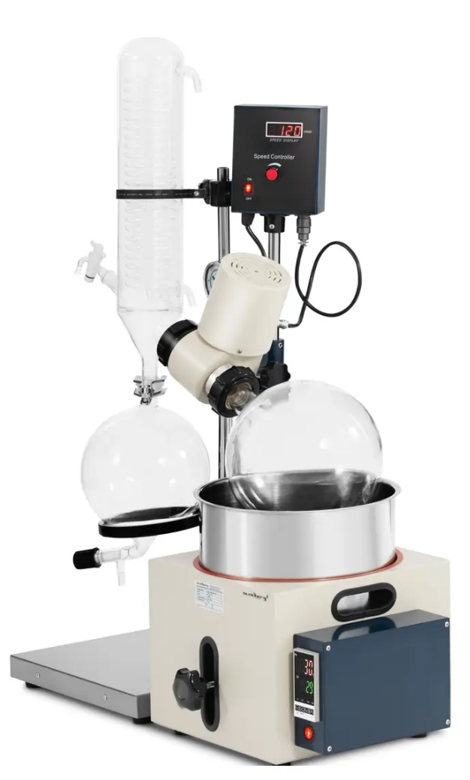
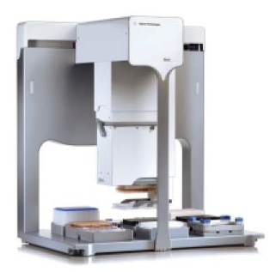
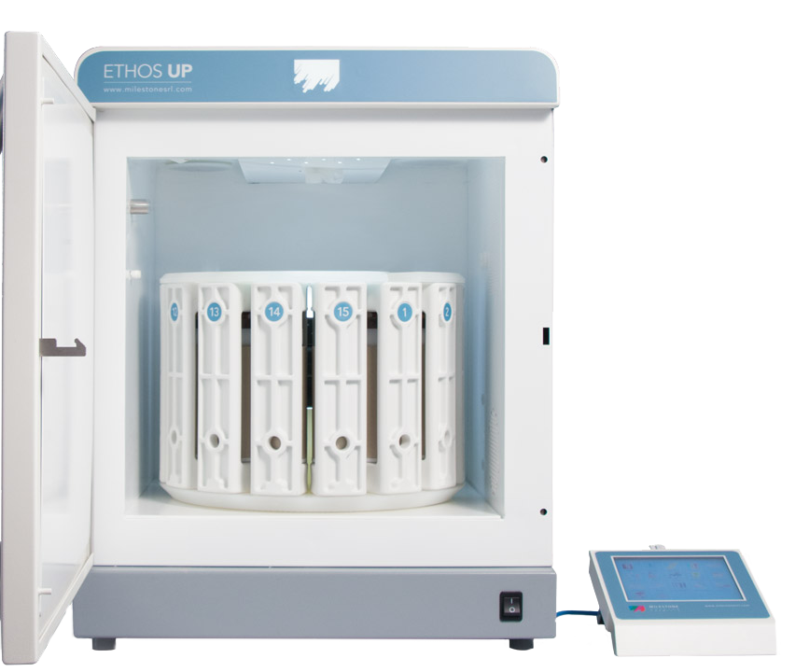

Slide 4
Základní laboratorní technika
Patří k základnímu vybavení laboratoře
Její použití je jednoduché, ale vyžaduje dodržování stanovených pracovních postupů
Při provádění automatizovaných metod je její použití minimální
Nezbytné je při provádění speciálních analýz

Slide 5
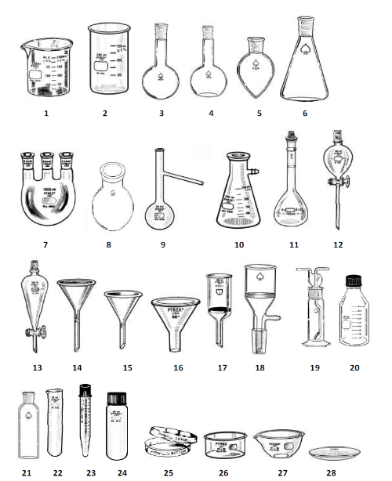
1 – kádinka s výlevkou
2 – kádinka bez výlevky
3 – destilační baňka se zábrusem a kulatým dnem
4 – destilační banka se zábrusem a plochým dnem
5 – hruškovitá baňka
6 – Erlenmeyerova baňka se zábrusem
7 – baňka trojhrdlá
8 – titrační baňka
9 – frakční baňka
10 – baňka odsávací

Slide 6
11 – odměrná baňka
12 – dělicí nálevka kulovitá
13 – dělící nálevka hruškovitá
14 – nálevka s dlouhým stonkem
15 – nálevka s krátkým stonkem
16 – násypka
17 – Buchnerova nálevka
18 – skleněná frita pro vakuovou filtraci
19 – promývačka
20- láhev se šroubovacím uzávěrem
21 – úzkohrdlá zábrusová láhev

Slide 7
22 - zkumavka
23 – zkumavka se šroubovacím uzávěrem
24 - centrifugační kyveta
25 – Petriho miska
26 – krystalizační miska
27 – odpařovací miska
28 – hodinové sklo
Laboratorní technika pro biochemiky; Katedra biochemie přírodovědecké fakulty UPOL 2018

Slide 8
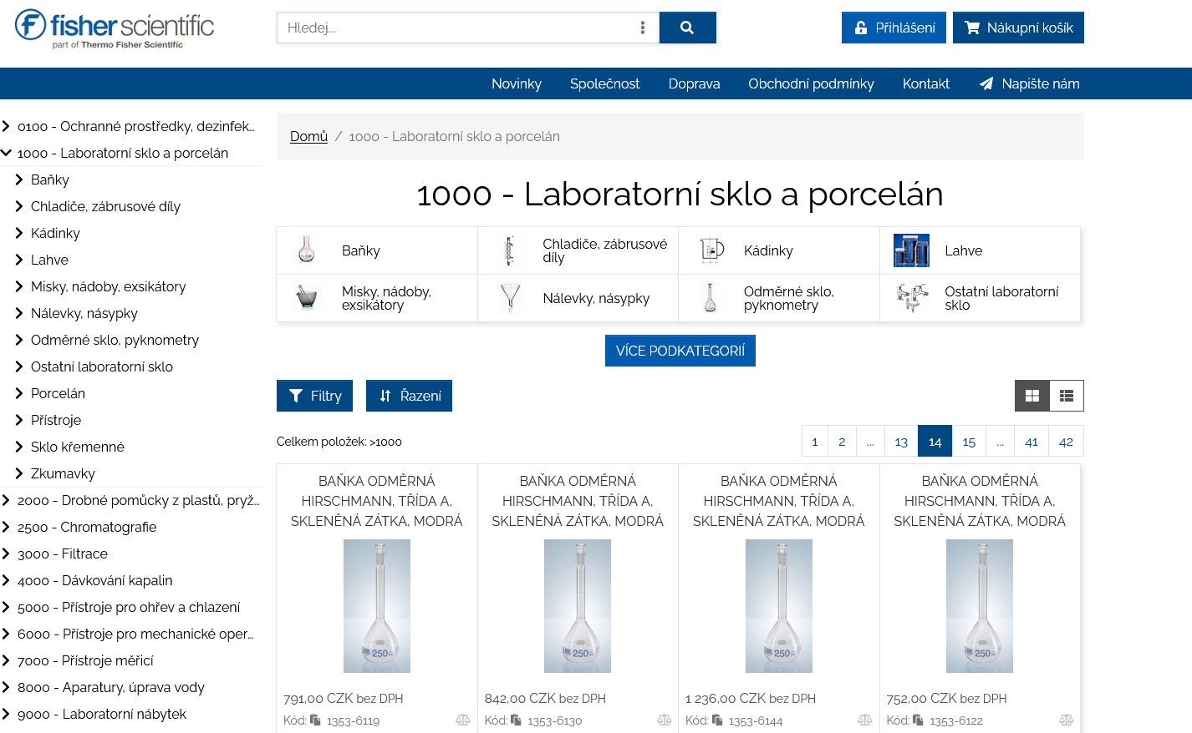

Slide 9
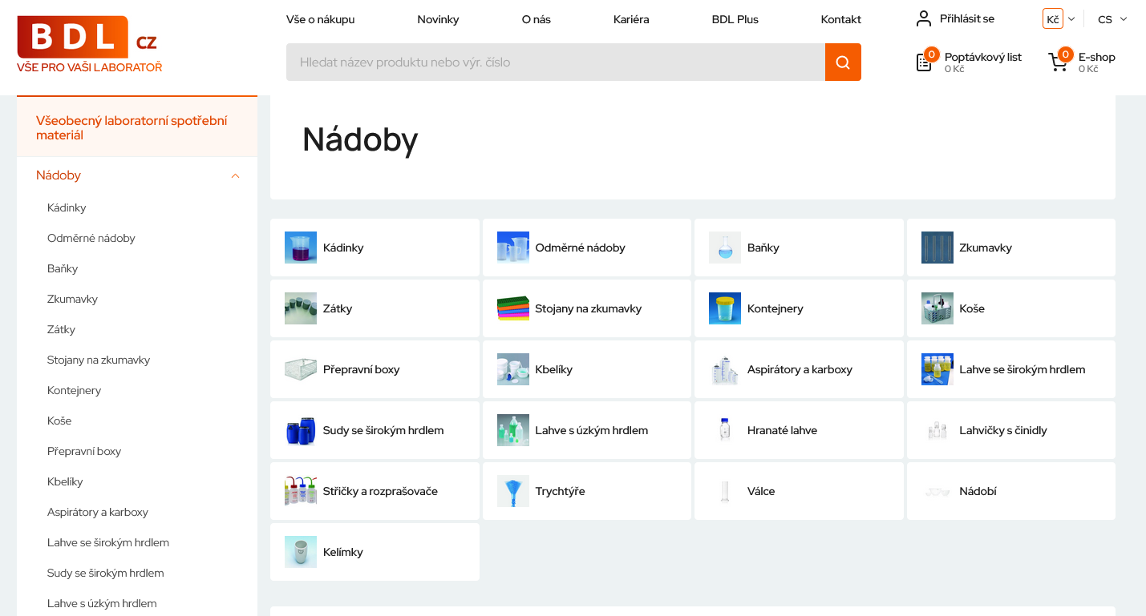

Slide 10
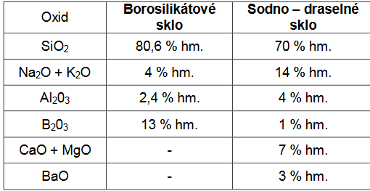
Materiály laboratorních pomůcek
Sklo
  - Sodnodraselné sklo
  – horší vlastnosti, široká dostupnost produktů pro nenáročné použití
  - Obyčejné Sodnovápenaté sklo
Sklo
  - Borosilikátové sklo (ISO 3585) - nízká tepelná roztažnost (tepelná odolnost), chemická odolnost; několik stupňů dle teplotní roztažnosti
  - Křemenné sklo (100% SiO₂) – teplota tání až 1610 °C, chemická a tepelná stálost, propouští UV záření (>170 nm), nízký útlum infračerveného světla

Slide 11
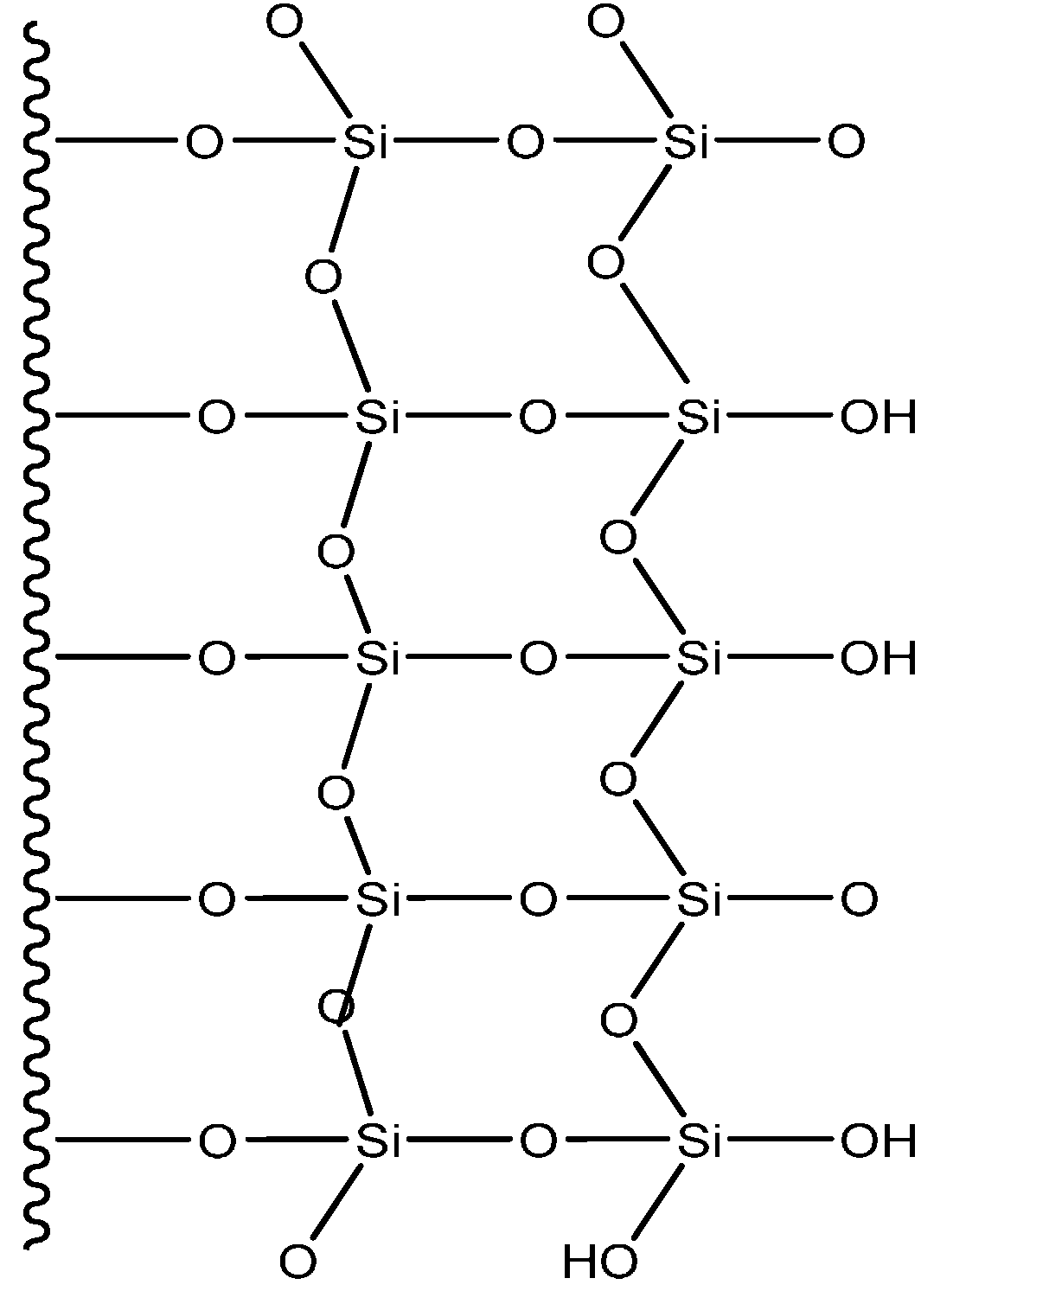
Materiály laboratorních pomůcek
Sklo
  Chemická stálost, nicméně deionizovaná voda, koncentrované kyseliny a především zásady povrch naleptávají a vytvoří silikagelovou vrstvu (analýza stopových prvků)
  Střídání kyselých a alkalických roztoků naleptávání umocňují

Slide 12
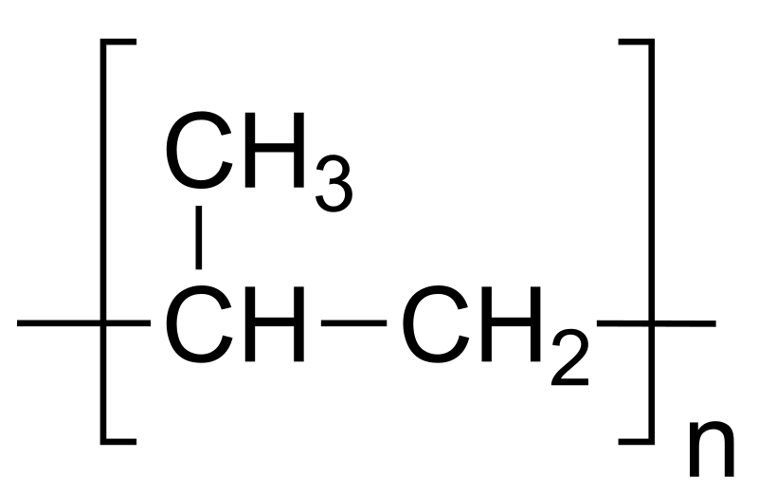
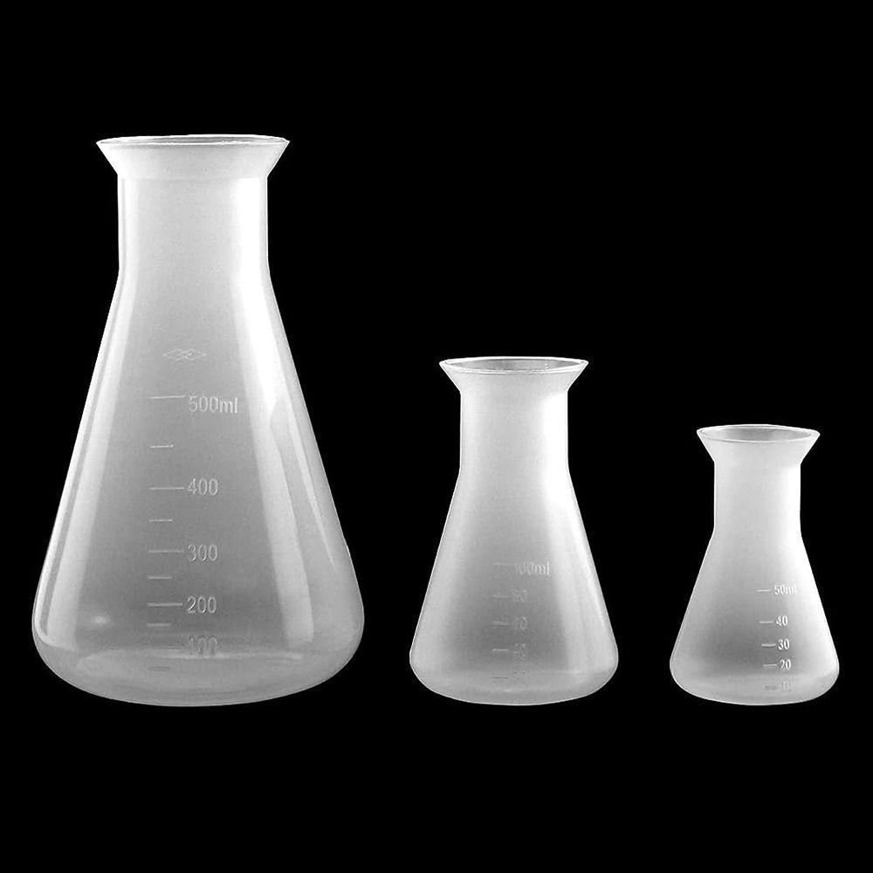
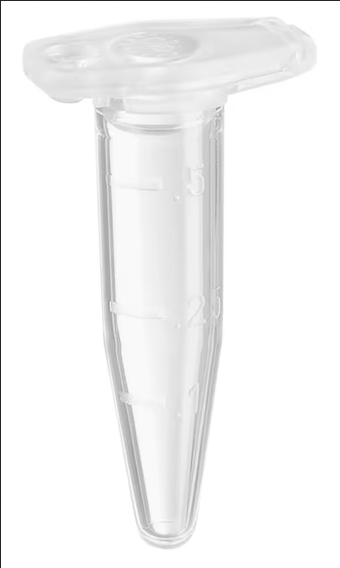
Materiály laboratorních pomůcek
Plasty
Polypropylen (PP)
tuhý, průsvitný (−20 +135 °C) - kádinky, lahve, džbány, válce; autoklávovatelný (121 °C)
vynikající chemická odolnost vůči řadě látek včetně několika kyselin (salicylová sírová slabších koncentrací chlorovodíkové).
není vhodný pro organické sloučeniny (toluen, aceton, nitrobenzen, benzen)

Slide 13
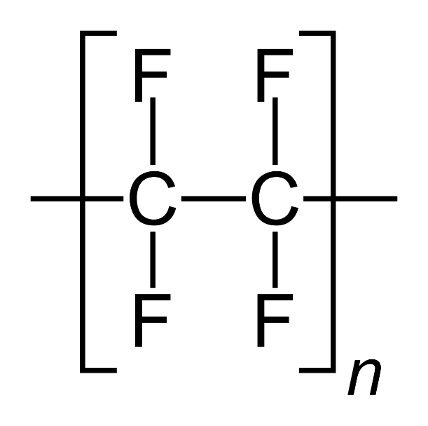
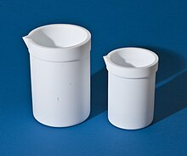
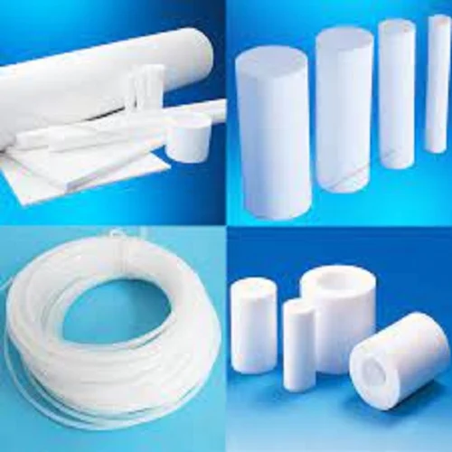
Materiály laboratorních pomůcek
Plasty
Polytetrafluorethylen (PTFE)
- tuhý, neprůhledný, (−200 +260 °C).
- Odolnost vůči téměř všem chemikáliím,
ideálním pro nejnáročnější aplikace.
- Lahve, kádinky, míchadla pro použití v náročnějších laboratorních aplikacích.

Slide 14
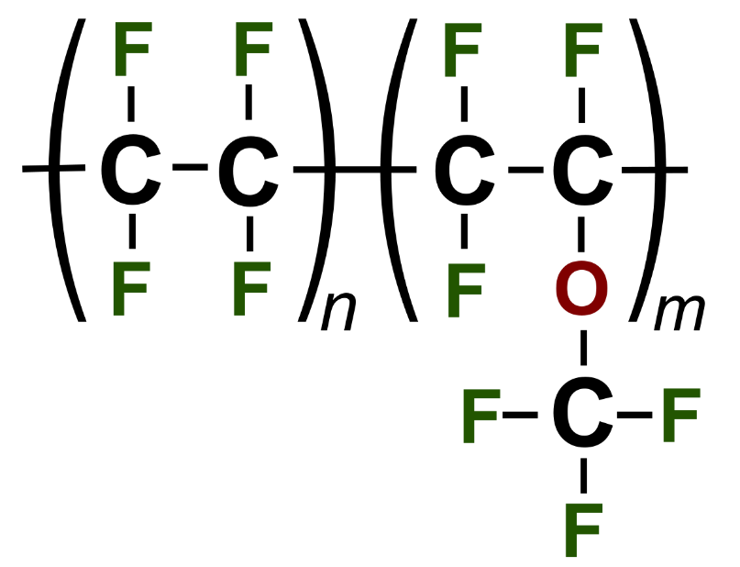
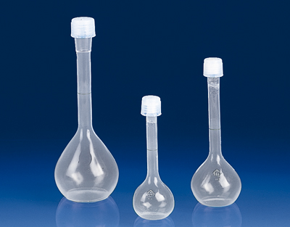
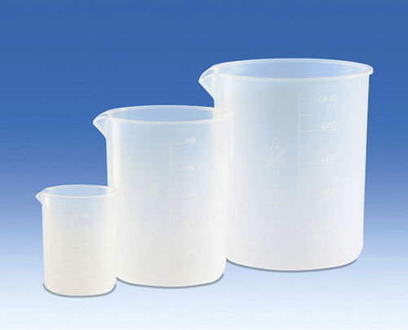
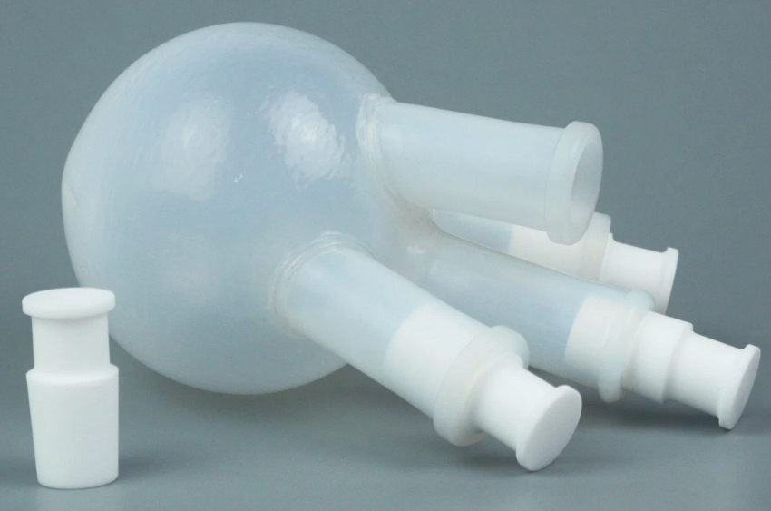
Materiály laboratorních pomůcek
Plasty
Perfluoralkoxyalkan (PFA)
- Průsvitná, pružná forma PTFE.
- Stejné vlastnosti jako PTFE,
- Lahve, typicky pro analýzu stopových kovů

Slide 15
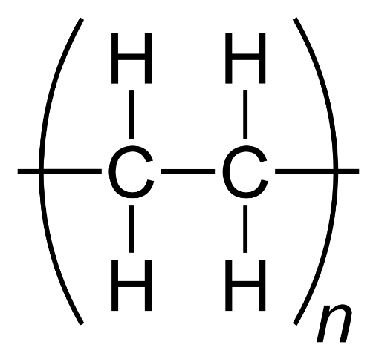
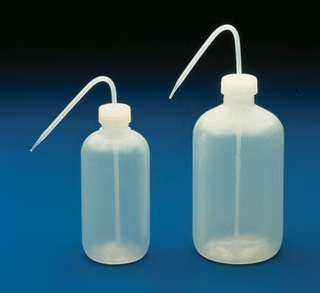
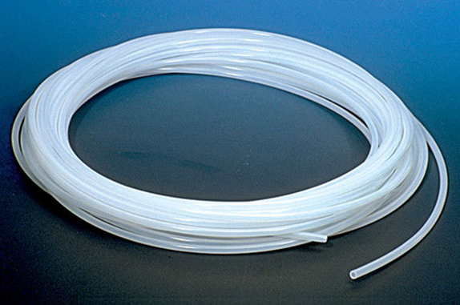
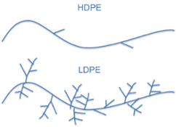
Materiály laboratorních pomůcek
Plasty
Nízkohustotní polyetylen (LDPE)
- průsvitný, pružný, poddajný (−50 +80 °C).
střičky a jiné dávkovací lahve.
Dobrá odolnost vůči většině chemikálií,
Nevhodný pro řadu organických látek např. hexan, benzen.

Slide 16
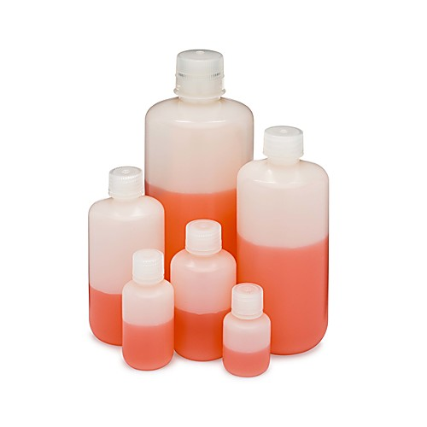
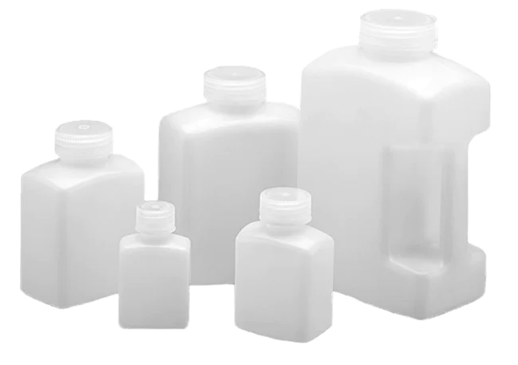
Materiály laboratorních pomůcek
Plasty
Vysokohustotní polyetylen (HDPE)
průsvitný, tužší, pevný (−100 +120 °C) nelze autoklávovat. Pevné lahve.

Slide 17
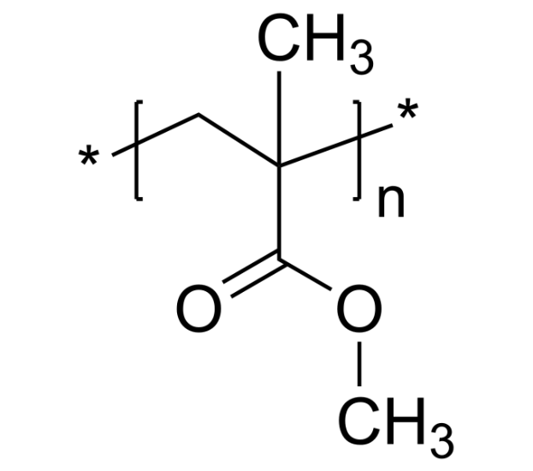
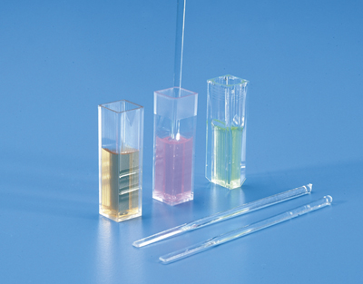
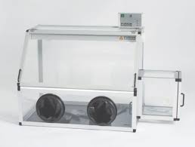
Materiály laboratorních pomůcek
Plasty
Polymethylmethakrylát, akryl (PMMA)
- transparentní, tuhý (−60 až +50 °C) nelze autoklávovat.
Střední chemická odolnost (nelze např. butylacetát a aceton),
velmi pevný, štíty pro ochranu před zářením (vynikající viditelnost a ochrana)

Slide 18
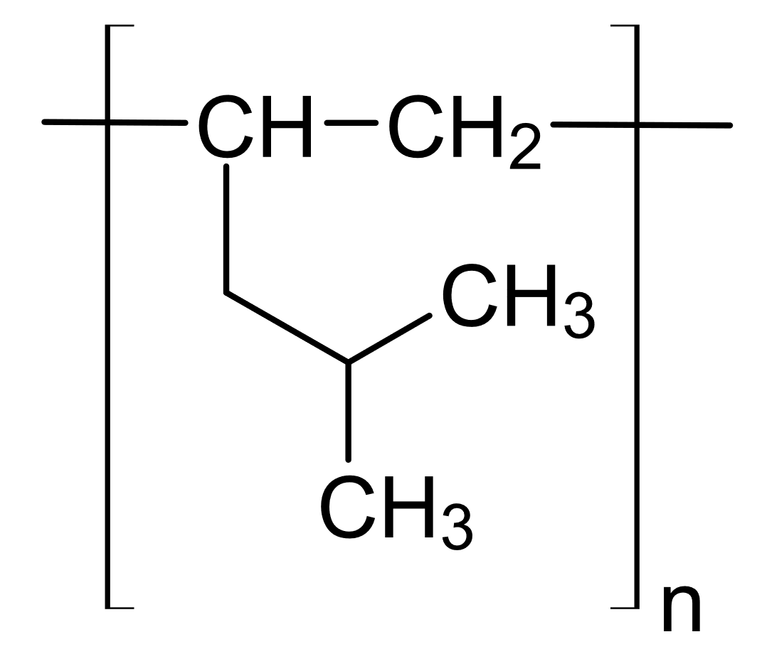
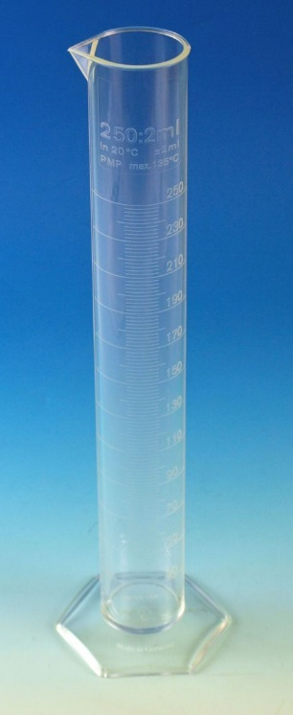
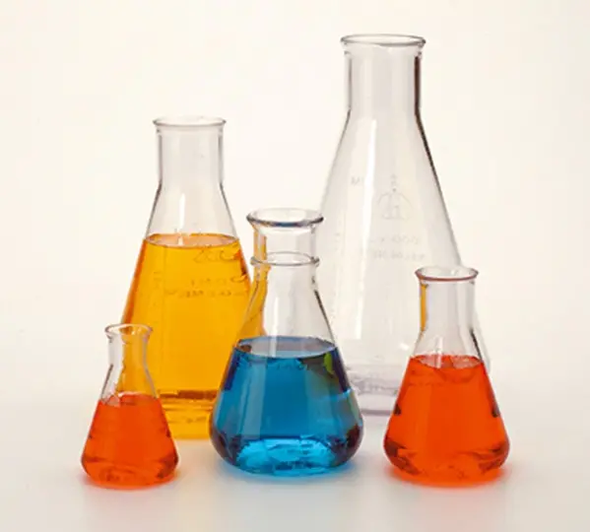
Materiály laboratorních pomůcek
Plasty
Polymethylpenten (PMP, TPX)
- transparentní, tuhý (−180 až +145 °C), autoklávovatelný při 121 °C, nízká hustota, čirý
Dobrá chemická odolnost
Nevhodný pro některé rozpouštědla např. benzen
kádinky, válce

Slide 19
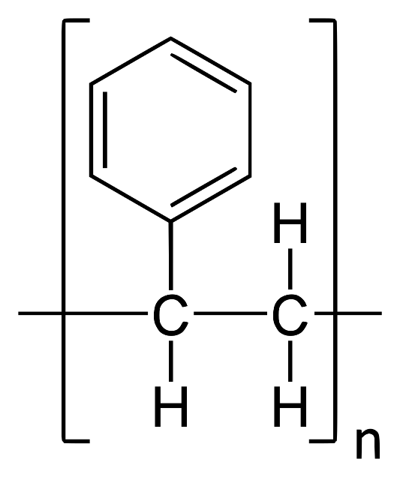
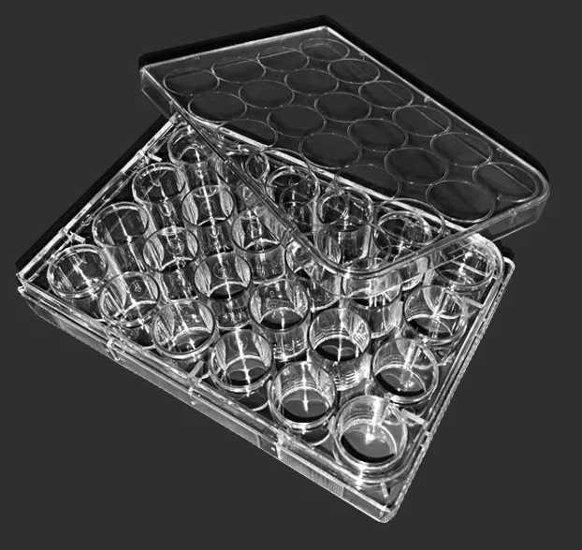
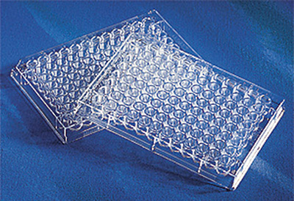
Materiály laboratorních pomůcek
Plasty
Polystyren (PS)
- křehký, transparentní, tuhý, (−40 +90 °C) vynikající čirost
- Střední chemická odolnost, zvládá nízké koncentrace H2SO4
- lékařské nádoby a tuby, platíčka

Slide 20
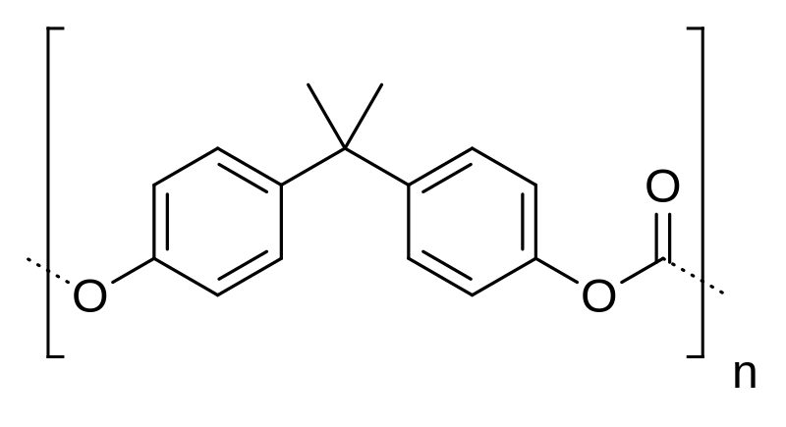
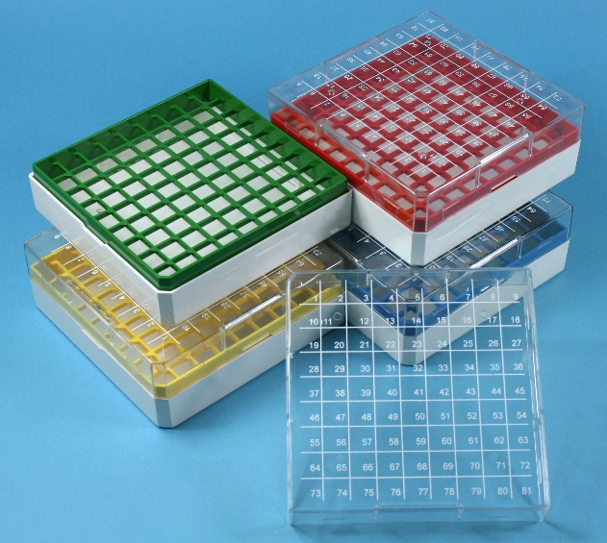
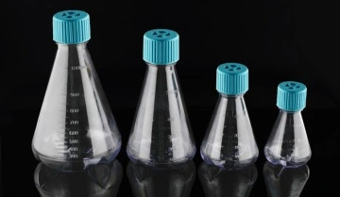
Materiály laboratorních pomůcek
Plasty
Polykarbonát (PC)
- transparentní, tuhý, (−135 až +135 °C), autoklávovatelný, vysoká rázová pevnost
střední chemická odolnost
ochranné štíty a podobné
nelze použít s koncentrovanou H₂SO₄ nebo acetonem

Slide 21
Odměrné nádoby
slouží k odměřování objemů kapalin
podle způsobu dělení (graduace) lze nádoby rozdělit na
  dělené odměrné nádoby
  nedělené odměrné nádoby

Slide 22
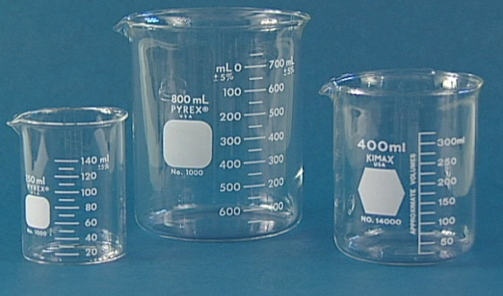
Dělené odměrné nádoby
Kádinky
slouží jako reakční nádoby, nádoby ke krátkodobému uchovávání chemických látek apod. Údaj s objemovou stupnicí je velmi nepřesný a postačuje pouze pro nejhrubší orientaci. Pro odměření objemu kapaliny kádinku téměř nikdy nepoužíváme.

Slide 23
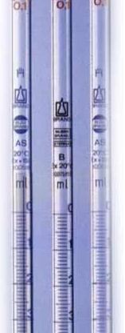
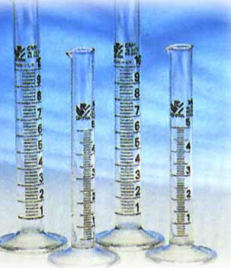
Dělené odměrné nádoby – odměrné válce, dělené pipety

Slide 24
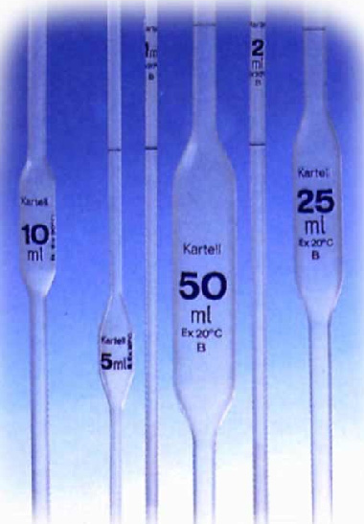
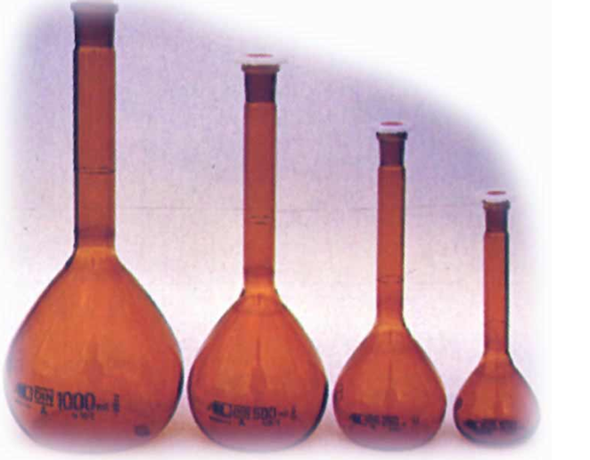
Nedělené odměrné nádoby: odměrné baňky,nedělené pipety

Slide 25
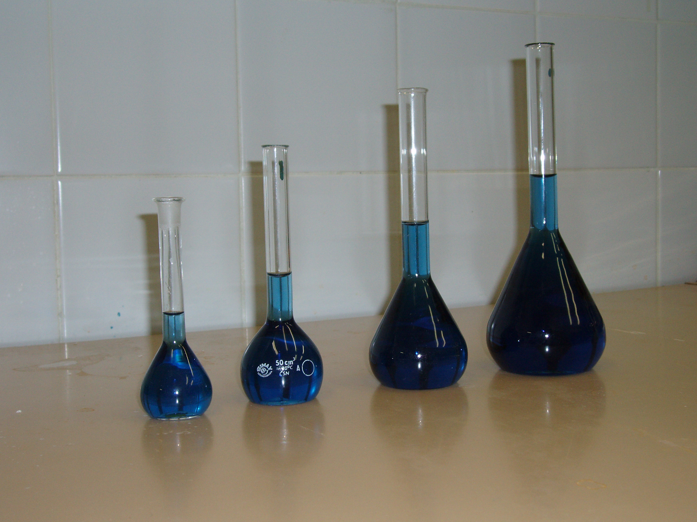
Odměrné sklo nelze vystavovat vyšším teplotám než 80°C až 100 °C. Baňky se vlivem tepla roztahují a návrat do původního objemu je velmi pomalý, někdy zůstanou deformované navždy. Odměrné sklo se proto nesmí sušit ve vyhřívaných sušárnách. Ohřívat kapalinu v odměrné baňce na kahanu nebo na elektrickém ohřívači je také zcela nepřípustné.

Slide 26
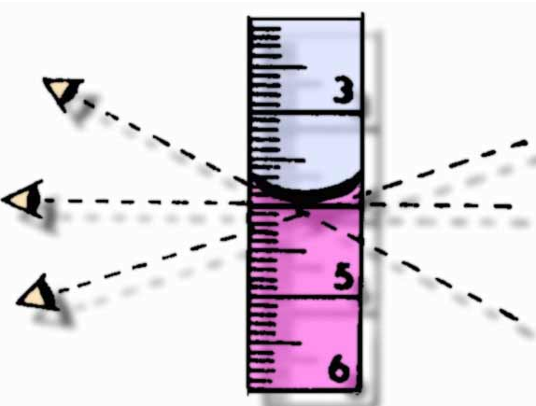
Správné určení objemu
Odměrné nádoby jsou kalibrovány na odečítání tzv. spodního okraje menisku.
meniskem je nazýváno obloukovité prohnutí kapaliny, které vzniká na rozhraní kapaliny, stěny nádoby a vzduchu vlivem mezipovrchového napětí.
Při odečítání se musí oko pozorovatele nacházet na úrovni spodního okraje menisku

Slide 27
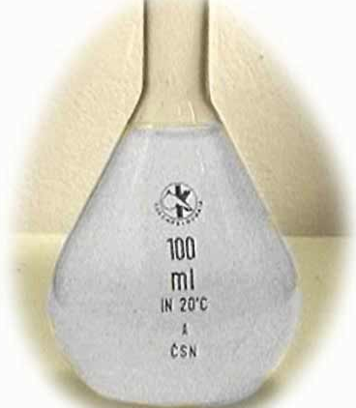
Písmenné značky na laboratorním skle
udávají podmínky, za kterých lze s odměrnou nádobou pracovat s přesností, na kterou je vyrobena.
Teplotní údaj- vymezuje teplotu, kterou by měla mít odměřovaná kapalina Je to nejčastěji 20 °C. Pro běžné operace se připouštějí odchylky kolem 5 °C.
Objem odměrné nádoby - obvykle se udává v cm3 (= ml)
Nádoby na dolití a na vylití

Slide 28
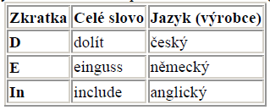
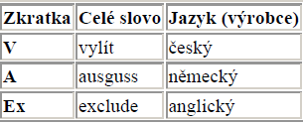
Značky na laboratorním skle

Slide 29
Postup práce s odměrnou baňkou
Do baňky nejprve vpravíme ředěnou látku, v závislosti na
její formě:
ve formě roztoku (pipetou). Pro přesnou práci se vyžaduje, aby roztok byl napipetován přímo pod rysku na hrdle odměrné baňky (kapičky ulpělé nad ryskou zkreslují celkový objem roztoku odměřeného baňkou).
pevnou látku - nejprve rozpustíme látku v menším objemu kapaliny, teprve pak baňku doplníme po rysku.
Když je pevná látka zcela rozpuštěná, velmi opatrně doplníme rozpouštědlo tak, aby se dolní okraj menisku dotýkal rysky. Poslední kapky rozpouštědla přidáváme jednotlivě, buď pipetou, nebo ze střičky. Nesmíme přelít.

Slide 30

Pozor:
Odměrné válce slouží výhradně k odměřování objemů kapalin.
Ředění, rozpouštění a mísení látek se v nich zásadně neprovádí. Svojí konstrukcí k tomu nejsou určeny.
Válec by měl být zaplněn mezi 60 % a 90 % svého objemu. Při plnění je třeba dbát na to, aby odměřovaná chemikálie nestékala po vnějších stěnách válce. U velkých odměrných válců toto nebezpečí nehrozí, u menších je vhodné k plnění použit nálevku.

Slide 31
Nádob kalibrovaných na vylití
správný objem kapaliny lze získat až po jejím vylití z nádoby.
Vzhledem k tomu, že na stěnách nádob vždy ulpí zbytky kapaliny, stanovuje se u nich takzvaná výtoková doba. Ta udává, jak dlouho z nádoby vytéká kapalina započítaná do odměřovaného objemu. Kapalina, která po uplynutí výtokové doby zůstala na stěnách, je nadbytečná a při kalibraci se počítá s tím, že v nádobě zůstane.

Slide 32


Výtoková doba – skleněné pipety
Aby vytekla i kapalina pomalu stékající po vnitřních stěnách, je třeba vyčkat ještě cca 7 sekund i když se pipeta jeví již prázdná.
U některých pipet bývá výtoková doba poznačena na stěně pipety.

Slide 33



Pipetování
Pozor: při pipetování agresivních látek ústy, hrozí nejen nepezpečí požití jedů, ale nebezpečné výpary některých látek mohou natrvalo poznamenat chrup. Při pipetování škodlivých látek je proto nutné používat speciální balónky, pipetovací nádstavce

Slide 34

Zmáčknutím balónku vytvoříme nasávací podtlak
Zmáčknutím ventilku pipetu napouštíme
Zmáčknutím ventilku pipetu vypouštíme

Slide 35

Bezpečnostní nádstavec
Tlačítkem pump tekutinu nasáváme do pipety
Tlačítkem out tekutinu z pipety vypouštíme
Notes:
35

Slide 36

Pipety automatické
Automatické pístové - nasátí a dávkování objemu zajišťuje pohyb teflonového pístu,
slouží pro přesné pipetování objemu v rozsahu 0,1 μl po 5 000 μl, k pipetování se používají jednorázové vyměnitelné špičky
s nastavitelným objemem (20-200 µl, 100 – 1000 µl….)
S fixním objemem
Osmikanálové pipety

Slide 37



Nastavitelná pipeta
Pipety s fixním objemem

Slide 38


Druhy pipet
Osmikanálová pipeta
Mikrotitrační destička

Slide 39

Pipety automatické
jsou určené k pipetování malého objemu roztoků
kalibrace na vylití - ve špičce může zůstat minimální objem kapaliny. Nesnažte se jej za každou cenu z pipety dostat, hovoří se o tzv. mrtvém objemu.
Na spodním konci mají odnímatelnou špičku a
na horním konci dvoupolohový ovladač (určený k nasávání a vypouštění roztoků).

Slide 40
Pipety automatické
Samotná pipeta by se NIKDY neměla dostat do přímého kontaktu s pracovním roztokem.
NIKDY nenasávejte tekutinu do pipety bez odpovídající špičky
Kapalina NESMÍ vtéci do pipety
NIKDY neotáčejte pipetu špičkou vzhůru
NIKDY nepokládejte na stůl pipetu se špičkou, ve které je kapalina nebo její zbytek

Slide 41


Postup –přímé pipetování
Ovladač stlačíme do polohy „1“ (špička je ve vzduchu), ponoříme několik milimetrů pod hladinu roztoku a pomalu pustíme. Při nasávání špičku stále udržujeme pod hladinou. Po úplném uvolnění vytahujeme špičku po stěně nádoby (zbavíme se mikrokapek na vnější straně špičky).
Špičku umístíme na stěnu nádoby kam chceme pipetovanou látku přidat, několik milimetrů nad hladinou
Vypustíme roztok stlačením ovladače do polohy „1“, počkáme asi 1 s a pak stlačíme až do polohy „2“. Za stálého držení ovladače vyjmeme špičku.

Slide 42




Postup –reverzní pipetování
Stiskněte tlačítko až do 2. polohy
Ponořte špičku dávkovače asi 2–3 mm pod hladinu roztoku. Pomalu povolujte píst za současného nasátí vzorku do špičky.
Pomalu vytáhněte špičku z kapaliny a odstraňte kapky ulpělé na vnější stěně špičky dotekem špičky o okraj nádoby.
Při vytlačování daného objemu kapaliny držte špičku v mírném úhlu proti stěně nádoby těsně nad roztokem, který v ní již je, a pomalu plynule stiskněte palcem tlačítko ovladače do 1. polohy.
Držte tlačítko ovladače zmáčknuté v této poloze a vytáhněte špičku z nádoby ven. Špičku se zbývajícím objemem roztoku vyhodďte

Slide 43

Pipetování
heterogenních vzorků
Stiskněte tlačítko do první polohy a ponořte špičku dávkovače asi 2–3 mm pod hladinu roztoku.
Pomalu povolujte píst za současného nasávání vzorku do špičky.
Pomalu vytáhněte špičku z kapaliny a odstraňte kapky roztoku ulpělé na vnější stěně špičky vytažením špičky podél stěny nádoby.
Ponořte špičku dávkovače do cílového roztoku.
Stiskněte ovládací tlačítko do první polohy a pak ho pomalu povolte do původní polohy. Tím dojde k nasátí roztoku do špičky. Špičku nevyndávejte z roztoku a opakujte tento krok, dokud vnitřní stěna špičky není čistá.
Po stěně povytáhněte špičku nad hladinu roztoku a vyprázdněte ji stiskem tlačítka ovladače do druhé polohy.
Podržte tlačítko ovladače zmáčknuté a vytáhněte špičku z nádoby podél stěny ven a pak povolte tlačítko ovladače.

Slide 44

Opakované
pipetování
Tento způsob pipetování je určen pro opakované pipetování stejného objemu, např. pro přidávání činidla do série zkumavek nebo do jamek v mikrotitrační destičce.
Jedná se vlastně o opakující se reverzní pipetování. Po nasátí kapaliny do špičky se opakují kroky 2 až 4.

Slide 45
Kalibrace pipet vážkovým způsobem
Všechny pipety musí být testovány na přesnost (sledování náhodné chyby - CV) a správnost (sledování systematické chyby - BIAS) v deklarovaných časových intervalech.
Pro každou pipetu musí být uvedeno na záznamu datum testování a výsledky, to jest přesnost definovaná jako variační koeficient (% CV) a správnost (% BIAS).

Slide 46
Kalibrace pipet vážkovým způsobem
Pracovní postup:
Zjistit teplotu použité destilované vody
Předvážit čistou, suchou kádinku (50ml)
Do kádinky napipetovat vždy novou špičkou deklarovaný objem pipety, hodnotu hmotnosti odečíst, zaznamenat
Postup dle bodu c)zopakovat 11x (t.j. získáme 12 hodnot)
Vypočítat průměrnou hodnotu hmotnosti pipetovaného objemu, směrodatnou odchylku (SD) a variační koeficient (VK)
Vypočítat objem vody dávkované danou pipetou podle vzorce:
V= průměrná hmotnost / hustota vody při dané teplotě (hustota vody se odečte z tabulky)
Vypočítat správnost pipetovaného objemu (výpočet BIAS) podle vzorce:
Bias (%)= [(průměrná zjištěná hodnota objemu – deklarovaná hodnota)/deklar.hodnota x100]

Slide 47

Kalibrace pipet vážkovým způsobem
Vyhodnocení pro pipetu s objemem 100ul
Vyhovuje: VK < 2%, Bias <2%
Pokud překročí kterákoliv hodnota
uvedený limit není možné pipetu používat.

Slide 48

Dávkovače a dispenzory
Slouží pro opakované dávkování větších objemů činidel
Princip: vyzvednutím pístu nasaje požadovaná kapalina a opakovaným stisknutím se postupně dávkuje nastavený objem
vhodné při dávkování velkých sérií objemů vzorků
univerzální na všechny typy šroubení láhví, dodávájí se pro objemy od 0,50 - 2,50 ml až po 20,0 - 100 ml

Slide 49




Dávkovače a dispenzory

Slide 50

Automatické dilutory
Fy Hamilton představuje světovou špičku, její dávkovače a pipetory se používají ve všech automatických analyzátorech,
Pro přesné dávkování velmi malých objemů, při provádění stopových analýz, v plynové a kapalinové chromatografii
Dávkování velmi malých
objemů od desetin mikrolitrů,
velmi nízká spotřeba vzorku

Slide 51


Hamilton

Slide 52

Automatické dilutory

Slide 53

Automatické dilutory

Slide 54
Automatické dilutory
nabízí možnost ředění v poměru až 1:50 000 v jednom kroku. Tím se značně snižuje doba zpracování vzorků a spotřeba používaných roztoků.
Diluent promývá hadičky mezi jednotlivými vzorky, čímž se minimalizuje možnost jejich vzájemné kontaminace.
Je ideálním zařízením pro tyto analytické techniky:
Atomová absorpční spektrometrie (AAS)
Plazmová spektroskopie (ICP)
Liquid Scintillation
Kapalinová chromatografie (HPLC)
Plynová chromatografie (GC)

Slide 56

Notes:
56
Automatický dilutor fy Hamilton používaný v kapalinové chromatografii

Slide 57

Funkce automatického programovatelného dilutoru
Krok 1: Levá stříkačka se naplní naprogramovaným množstvím rozpouštědla (ředidla) ze zásobníku.
Krok 2: Pomocí pravé stříkačky se nasaje do koncové části ruční sondy naprogramované množství koncentrovaného vzorku.
Krok 3: Do vialky se nadávkuje patřičné množství vzorku i rozpouštědla.

Slide 58
Laboratorní váhy
Požadavky, kladené na váhy v chemické laboratoři, jsou poměrně vysoké. Vyžaduje se, aby váhy měly dostatečnou váživost, byly co nejpřesnější a aby vážení bylo rychlé a pohodlné.
zvýšená váživost vah je na úkor jejich přesnosti
Vážení se uplatňuje při přípravě standardů pro speciální analýzy
Typy vah (dle přesnosti vážení):
Předvážky
Analytické váhy

Slide 59
Laboratorní váhy
Vysvětlení základních termínů
Váživost vah je dovolené zatížení vah.
Přesnost vah je nejmenší rozdíl hmotnosti, který můžeme vahami zaručit.
Nulová poloha je poloha vahadla u nezatížených vah.
Citlivost vah je poměr mezi výchylkou ukazatele z nulové polohy v dílcích stupnice a malým závažím, kterým je způsobena.

Slide 60
Laboratorní váhy
Předvážky jsou váhy s přesností zpravidla na 0,01 g a váživostí 200 g, používáme je předvážení před vážením na analytických váhách
Analytické váhy jsou nejpřesnější používané váhy, vážící nejčastěji s přesností na 0,0001 g a váživostí do 200 g. Používáme je při zvláště přesné chemické práci

Slide 61
Pokyny k vážení
Pro veškeré vážení platí pravidlo, že chemikálie nesmí přijít do přímého styku s miskami vah. K odvažování látek používáme vhodné nádobky. Hmotnost váženého předmětu nesmí přesahovat váživost vah, jinak by mohlo dojí k poškození až zničení vah.
Před vlastním zvážením předmětu na analytických vahách je výhodné zjistit si předběžně jeho hmotnost pomocí předvážek.
Dbáme, abychom váhy nepotřísnili váženou látkou. Na misku vah klademe jen předměty zcela čisté a suché. Jejich teplota musí souhlasit s teplotou vah. Veškeré manipulace s chemikáliemi (přidávání nebo ubírání) se musí provádět zásadně mimo váhy. Lehké, práškovité látky navažujeme tak, aby se nemohly rozprášit.

Slide 62
Laboratorní váhy
Než přistoupíme k vlastnímu vážení, musíme se vždy přesvědčit, zda váhy správně fungují, a to přinejmenším kontrolou nulové polohy.
Přesnost a spolehlivost výsledků vážení je zajištěna pomocí interní automatické kalibrace, která je spouštěna periodický ve stanoveném intervalu, a také při změně teploty.
Externí kalibrace vah je prováděna akreditovanou laboratoří nejméně 1xročně

Slide 63


Analytické váhy
předvážky

Slide 64
Centrifugace
Základní dělící metoda, která slouží k rozdělení vzorku v závislosti na hustotě
V důsledku odstředění dochází k:
Sedimentaci sraženin
Sedimentaci buněk
Zahuštění bílkovin (moč, likvor)
Dělení směsi nemísitelných kapalin

Slide 65
Centrifugace
Vliv gravitace (sedimentace) je nahrazen použitím centrifugy, ve které se zkumavky pohybují v rotoru po kruhové dráze.
Působí tak na ně odstředivá síla, která je tím větší, čím vyšší je rychlost a delší dráha po které se zkumavky pohybují.
Tato síla závisí na poloměru rotoru a na rychlosti se kterou se rotor otáčí.
F= mrω²
F-centrifugační síla, r –poloměr rotoru, ω² – úhlová
rychlost (2пf, f-frekvence otáček)

Slide 66
Centrifugace
Centrifugační síla
F= mxrxω²
F-centrifugační síla, m-hmotnost částice,r –poloměr rotoru, ω² – úhlová rychlost (2пf, f-frekvence otáček)
Relativní centrifugační síla- vyjadřuje poměr mezi centrifugačním a tíhovým zrychlením (kolikrát se při centrifugaci znásobí tíha částic)
R=rxω²/g
g- tíhové zrychlení

Slide 67

Centrifugace
sérum
Oddělení krevních elementů od plazmy, resp. krevní sraženiny od séra
plazma

Slide 68

Centrifugace – zakoncentrování biol. materiálu
Koncentrační zkumavky
VIVASPIN (Santorius)

Slide 69

Centrifuga s výkyvným rotorem
Výkyvný rotor pojme až 32 zkumavek
Dovoluje až 4400 ot./min, s odstředivou silou 2 800 × g
Rozjezd na plné otáčky s plnou zátěží do 26 sekund,
brždění do 19 sekund
Verze RH: vyhřívání a chlazení umožňuje přesně stanovit teplotní podmínky v rozpětí −9 až +42 °C

Slide 70


Centrifuga s úhlovým rotorem
Specifikace:
maximální otáčky u úhlového rotoru - 17.500 rpm, 30.130 x g
akcelerace do maximálních otáček a brzdění při plném osazení zkumavek do 25 sekund
možnost použití adaptérů pro zkumavky 0,5 ml, 0,4 ml a 0,2 ml
všechny rotory odolný vůči chemikáliím, autoklávovatelné při 121°C, 20 minut
automatický přepočet rpm/RCF stisknutím tlačítka
k dispozici celkem 8 rotorů,

Slide 71

Ultracentrifuga
Rozsáhlé příslušenství, umožňující centrifugovat objemy od 0,2 do 30 ml
Rozsah nastavení teploty: 0 až +40°C
Automatické rozpoznávání rotorů, imbalanční detektor
Programování otáček/g, akcelerace, decelerace, času centrifugace, teploty, integrálu
9 akceleračních a 9 deceleračních stupňů,
Výkyvné rotory (3 typy):
S55-S
4 x 2,2 ml, 55000 ot./min (258826 x g)
Úhlové rotory (13 typů):
S150-AT
8 x 2 ml, 150000 ot./min (899744 x g)

Slide 72





Cytocentrifugy

Slide 73
Míchačky a třepačky
Slouží k urychlení rozpouštění substancí při přípravě roztoků
Pro promíchání obsahu zkumavky
K důkladnému šetrnému promíchání biologického materiálu (krev, mozkomíšní mok, moč)
Druhy: třepačka s vibračním pohybem, vibrační třepačka s excentrickým pohybem gumového lůžka (vortex), rotační míchačka s kývavým pohybem…

Slide 74




vortex
Míchačka s ohřevem
Třepačka

Slide 75



Rotační míchačka
Orbitální třepačka na destičky
Třepačka na stojánky

Slide 76


Zařízení pro temperování vzorků
Suchá lázeň
teplotní rozsah: +5 °C až 150 °C
Kompaktní inkubátor s třepačkou
rozsah teplot: +5°C až 60°C
rychlost třepání: 30 - 300 rpm

Slide 77

Zařízení pro temperování vzorků
Vodní lázeň – objem 2, 4, 8, 12 L,
rozsah teplot: +5°C až 100°C
modely 8 a 12 L mají drén na vypouštění vody

Slide 78
Teploměry
Laboratorní teploměry patří mezi základní pracovní měřidla, která stejně jako pipety podléhají zvláštnímu režimu kalibrace a pravidelných kontrol
Rtuťové teploměry
Princip: objemová změna rtuti v závislosti na teplotě
Elektrické snímače teploty
Princip: využívají vlastnosti kovů a polovodičů, u kterých se elektrický odpor mění s teplotou. Používají se zejména měděné, niklové a platinové vodiče, které vykazují největší přesnost a stabilitu.

Slide 79


Slide 80
Teploměry
Elektrická teplotní čidla – jejich výhodou je možnost převedení signálu do digitální podoby a další elektronické zpracování, což umožňuje soustavné monitorování teploty pomocí počítačového programu
důležité je dodržování doporučeného teplotního režimu při skladování BM nebo reagenčních souprav
Běžné je používání elektronických monitorovacích systémů, kde na centrálním monitoru jsou zobrazeny aktuální informace hodnot z teplotních čidel a systém signalizuje akusticky a graficky překročení povolených teplot

Slide 81


Slide 82

displej
digit.teploměru
větrák pro
nucenou
cirkulaci vzduchu

Slide 83
Děkuji za pozornost

